Slide 1
Css folha de estilo em cascatA

Slide 2
Style.css
Colocar cores no fundo
body {
background-color: #FF0000;
}

Slide 3
Cores e fundo
body {
background-color: #FFCC66;
}
h1 {
color: #990000;
background-color: #FC9804;
}

Slide 4
Imagem de fundo [background-image]
body {
background-color: #FFCC66;
background-image: url("../css/imagens/butterfly.gif");
}
h1 {
color: #990000;
background-color: #FC9804;
}

Slide 5
Imagem de fundo repetida [background-repeat] A propriedade background-repeat controla o comportamento de repetição da imagem de fundo.
A tabela a seguir mostra os quatro diferentes valores para background-repeat.
Value | Description
Background-repeat: repeat-x | A imagem se repete na horizontal
background-repeat: repeat-y | A imagem se repete na vertical
background-repeat: repeat | A imagem se repete na tanto na horizontal como na vertical
background-repeat: no-repeat | A imagem não se repete

Slide 6
Imagem de fundo fixa [background-attachment]
A propriedade background-attachment define se a imagem será fixa ou se irá rolar juntamente com o elemento que a contém.
A tabela a seguir mostra os quatro diferentes valores para background-attachment. Veja os exemplos para constatar a diferença entre imagem fixa e imagem que rola.
Value | Description
Background-attachment: scroll | A imagem rola com a página
Background-attachment: fixed | A imagem permanece fixa

Slide 7
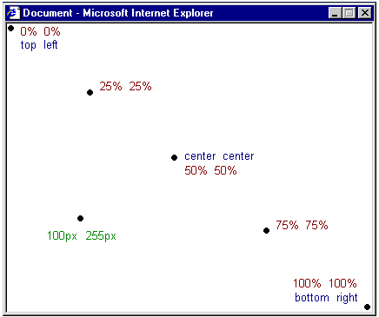
Posição da imagem de fundo [background-position]
Por padrão uma imagem de fundo é posicionada no canto superior esquerdo da tela. A propriedade background-position permite alterar este posicionamento padrão e colocar a imagem em qualquer lugar na tela.
Existem várias maneiras de definir o posicionamento da imagem na tela definindo valores para background-position. Todas elas se utilizam de um sistema de coordenadas. Por exemplo, os valores '100px 200px' posiciona a imagem a 100px do topo e a 200px do lado esquerdo da janela do navegador.
As coordenadas podem ser expressas em percentagem da largura da janeja, em unidades fixas (pixels, centímetros, etc.) ou pode-se usar as palavras top, bottom, center, left e right. A figura a seguir ilustra o modelo de coordenadas:

Slide 8
Na tabela a seguir são mostrados alguns exemplos :
Value | Description
background-position: 2cm 2cm | A imagem é posicionada a 2 cm da esquerda e 2 cm para baixo na página
background-position: 50% 25% | A imagem é centrada na horizontal e a um quarto (25%) para baixo na página
background-position: top right | A imagem é posicionada no canto superior direito da página

Slide 9
Economizando bits:
A propriedade background é uma abreviação para todas as propriedades listadas anteriormente.
Com background você declara várias propriedades de modo abreviado, economizando digitação e alguns bites, além de tornar a folha de estilo mais fácil de se ler e entender.
Por exemplo, observe as cinco linhas a seguir:
background-color: #FFCC66;
background-image: url("butterfly.gif");
background-repeat: no-repeat;
background-attachment: fixed;
background-position: right bottom;

Slide 10
continuação
Usando background você consegue o mesmo resultado, abreviando como mostrado abaixo:
background: #FFCC66 url("butterfly.gif") no-repeat fixed right bottom;
A declaração abreviada deve seguir a seguinte ordem:
[background-color] | [background-image] | [background-repeat] | [background-attachment] | [background-position]

Slide 11
CONTINUAÇÃO
Se uma das propriedades não for declarada ela assume automaticamente o seu valor default. Por exemplo, a propriedade background-attachment e background-position não foram declaradas no código mostrado a seguir:
background: #FFCC66 url("butterfly.gif") no-repeat;
As duas propriedades não declaradas assumirão o valor default que como você já sabe são: a imagem rola na tela e será posicionada no canto superior esquerdo (que são os valores default para as propriedades não declaradas).

Slide 12
Família de fontes [font-family]
A propriedade font-family é usada para definir uma lista de fontes e sua prioridade para apresentação de um elemento em uma página. Se a primeira fonte da lista não estiver instalada na máquina do usuário, deverá ser usada a segunda e assim por diante até ser encontrada uma fonte instalada.
Existem dois tipos de nomes para definir fontes: nomes para famílias de fontes e nomes para famílias genéricas. Os dois são explicados a seguir:
nome para famílias de fontes
Exemplos para este tipo (normalmente conhecidas como "font") são "Arial", "Times New Roman" ou "Tahoma".
nome para famílias genéricas
Famílias genéricas são fontes que pertencem a um grupo com aparência uniforme. Um exemplo são as fontes sans-serif que englobam a coleção de fontes que "não têm pé".

Slide 13
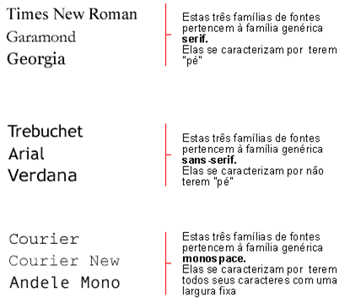
A diferença está mostrada na figura a seguir:

Slide 14
CONTINUAÇÃO DE FONTES
Ao listar fontes para seu website, comece com aquela preferida, seguindo-se algumas alternativas para ela. É recomendável encerrar a listagem das fontes com uma fonte genérica. Assim fazendo, em último caso a página será renderizada com fonte da mesma família das que foram especificadas quando todas as demais estiverem indisponíveis na máquina do usuário.
A seguir mostramos um exemplo de listagem de fontes:
h1 {font-family: arial, verdana, sans-serif;}
h2 {font-family: "Times New Roman", serif;}
Cabeçalhos <h1> serão renderizados com fonte "Arial". Se o usuário não tiver a font Arial instalada, será usada a fonte "Verdana". Se ambas estiverem indisponíveis na máquina do usuário será usada uma fonte da família sans-serif.
Notar que para especificar a fonte "Times New Roman" foram usadas aspas. Isto é necessário para fontes com nomes compostos e que contenham espaços entre os nomes.

Slide 15
Estilo da fonte [font-style]
A propriedade font-style define a escolha da fonte em normal, italic ou oblique (letra romana inclinada) . No exemplo a seguir todos as cabeçalhos <h2> serão em itálico.
h1 {font-family: arial, verdana, sans-serif;}
h2 {font-family: "Times New Roman", serif; font-style: italic;}

Slide 16

Fonte variante [font-variant]
A propriedade font-variant é usada para escolher as variantes normal ou small-caps. Uma fonte small-caps é aquela que usa letras maiúsculas de tamanhos reduzidos. Confundiu? Dê uma olhada nos exemplos a seguir:
Se a propriedade font-variant for definida para small-caps e não estiver disponível na máquina do usuário, será usada fonte em maiúscula.
h1 {font-variant: small-caps;}
h2 {font-variant: normal;}

Slide 17
Tamanho da fonte [font-size]
O tamanho da fonte é definido pela propriedade font-size.
Existem muitas unidades (p. ex.:. pixels e percentagens) que podem ser usadas para definir o tamanho da fonte. Neste tutorial nós usaremos as unidades mais comuns e apropriadas. Ver exemplos a seguir:
h1 {font-size: 30px;}
h2 {font-size: 12pt;}
h3 {font-size: 120%;}
p {font-size: 1em;}

Slide 18
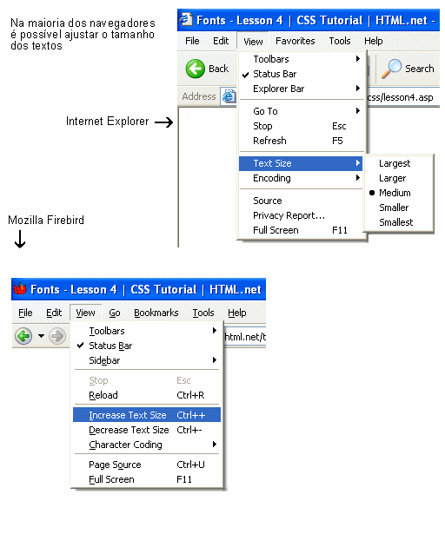
Font-size
Existe uma diferença fundamental entre as quatro unidades adotadas no exemplo acima. As unidades 'px' e 'pt' são absolutas, enquanto '%' e 'em' permitem ao usuário ajustar o tamanho das fontes ao seu gosto e necessidade. Muitos usuários têm restrições, como por exemplo, pessoas idosas, pessoas com visão limitada ou as que usam um monitor de baixa qualidade. Para fazer seu site acessível a todos, você deverá usar unidades como '%' ou 'em'.
Abaixo uma figura mostrando como ajustar o tamanho das fontes nos navegadores Mozilla Firefox e Internet Explorer. Tente você mesmo este ajuste — uma excelente funcionalidade do navegador, não é mesmo?

Slide 19
Compilando [font]
Usar font é uma abreviação que permite definir várias propriedades em uma só.
Veja a seguir quatro linhas de código usadas para definir propriedades de fonte para um parágrafo <p>:
p {
font-style: italic;
font-weight: bold;
font-size: 30px;
font-family: arial, sans-serif;
}

Slide 20
Compilando [font]
Usar a abreviação simplifica o código como mostrado abaixo:
p {
font: italic bold 30px arial, sans-serif;
}
A ordem dos valores para font é a mostrada a seguir :
font-style | font-variant | font-weight | font-size | font-family

Slide 21
Indentação de texto [text-indent]
A propriedade text-indent permite que você aplique um recuo à primeira linha de um parágrafo. No exemplo a seguir um recuo de 30px é aplicado à todos os textos marcados com <p>:
p {
text-indent: 30px;
}

Slide 22
Alinhamento de textos [text-align]
A propriedade text-align corresponde ao atributo align das antigas versões do HTML. Textos podem ser alinhados à esquerda (left), à direita (right) ou centrados (center). E temos ainda o valor justify que faz com o texto contido em uma linha se estenda tocando as margens esquerda e direita. Este tipo de alinhamento é usado em jornais e revistas.

Slide 23
Alinhamento de textos [text-align]
No exemplo a seguir o texto contido na célula de cabeçalho <th> é alinhado à direita e os contidos nas células de dados <td> são centrados. E, os textos normais em parágrafos são justificados:
th {
text-align: right;
}
td {
text-align: center;
}
p {
text-align: justify;
}

Slide 24
Decoração de textos [text-decoration]
A propriedade text-decoration possibilita adicionar "efeitos" ou "decoração" em textos. Você pode por rexemplo, sublinhar textos, cortar o texto com uma linha, colocar uma linha sobre o texto, etc. No exemplo a seguir os cabeçalhos <h1> são sublinhados, os cabeçalhos <h2> levam um linha em cima e os cabeçalhos <h3> são cortados por uma linha.
h1 {
text-decoration: underline;
}
h2 {
text-decoration: overline;
}
h3 {
text-decoration: line-through;
}

Slide 25
Espaço entre letras [letter-spacing]
O espaçamento entre os caracteres de um texto é controlado pela propriedade letter-spacing. O valor desta propriedade define o espaço entre os caracteres. Por exemplo, se você deseja um espaço de 3px entre as letras do texto de um parágrafo <p> e de 6px entre as letras do texto de um cabeçalho <h1> o código a seguir deverá ser usado.
h1 {
letter-spacing: 6px;
}
p {
letter-spacing: 3px;
}

Slide 26
Transformação de textos [text-transform]
A propriedade text-transform controla a capitalização (tornar maiúscula) do texto. Você pode escolher capitalize, uppercase ou lowercase independentemente de como o texto foi escrito no código HTML.
Como exemplo tomamos a palavra "cabeçalho" que pode ser apresentada ao usuário como "CABEÇALHO" ou "Cabeçalho". São quatro os valores possíveis para text-transform:

Slide 27
continuação
capitalize
Capitaliza a primeira letra de cada palavra. Por exemplo: "john doe" transforma-se para "John Doe".
uppercase
Converte todas as letras para maiúscula. Por exemplo: "john doe" transforma-se para"JOHN DOE".
lowercase
Converte todas as letras para minúscula. Por exemplo: "JOHN DOE" transforma-se para"john doe".
none
Sem transformações - o texto é apresentado como foi escrito no código HTML.

Slide 28
O que é pseudo-classe?
Uma pseudo-classe permite estilizar levando em conta condições diferentes ou eventos ao definir uma propriedade de estilo para uma tag HTML.
Vamos ver um exemplo. Como você já sabe, links são marcados no HTML com tags <a>. Podemos então usar a como um seletor CSS:
a {
color: blue;
}

Slide 29
continuação
Um link pode ter diferentes estados. Por exemplo, pode ter sido visitado ou não visitado. Você usará pseudo-classes para estilizar links visitados e não visitados.
a:link {
color: blue;
}
a:visited {
color: red;
}

Slide 30
continuação
Use as pseudo-classes a:link e a:visited para estilizar links não visitados e visitados respectivamente. Links ativos são estilizados com a pseudo-classe a:active e a:hover, esta última é a pseudo-classe para links com o ponteiro do mouse sobre ele.
A seguir explicaremos com mais detalhes e exemplificação, as quatro pseudo-classes.

Slide 31
continuação
Pseudo-classe: link
A pseudo-classe :link é usada para links não visitados.
No exemplo a seguir links não vistados serão na cor verde.
a:link {
color: green;
}

Slide 32
Continuação - Pseudo-classe: visited
A pseudo-clases :visited é usada para links visitados. No exemplo a seguir links visitados serão na cor amarela:
a:visited {
color: yellow;
}

Slide 33
Continuação - Pseudo-classe: active
A pseudo-classe :active é usada para links ativos.
No exemplo a seguir links ativos terão seu fundo na cor vermelha:
a:active {
background-color: red;
}

Slide 34
Continuação - Pseudo-classe: hover
A pseudo-classe :hover é usada para quando o ponteiro do mouse está sobre o link.
Isto pode ser usado para conseguir efeitos bem interessantes. Por exemplo, podemos mudar a cor do link para laranja e o texto para itálico quando o ponteiro do mouse passa sobre ele, o código CSS para estes efeitos é o mostrado a seguir:
a:hover {
color: orange;
font-style: italic;
}

Slide 35
Posições de imagem
left e top: referência é o canto superior esquerdo;
left e bottom: referência é o canto inferior esquerdo;
right e top : referência é o canto superior direito;
right e bottom: referência é o canto inferior direito.

